Slide 1
Super Mario Challenge
2014182030 이상직

Slide 2
CONTENTS
1. 게임 소개 & 컨셉
2. 개발 범위
3 예상게임 실행 흐름
4. 개발 일정
5. 깃허브

Slide 3
1. 게임소개 &컨셉

Slide 4
1. 게임소개 &컨셉
100초의 제한시간 안에 공주를 구출하라!
〮 슈퍼마리오 이미지 바탕의 타임 어택 게임
〮 미니 게임을 하나씩 클리어해서 동전을 모두 모아야한다.

Slide 5
2. 개발 범위

Slide 6
2 . 개발 범위
비고 | 최소 범위 | 최대 범위
난이도 | 상,중,하 3단계로 나눠서 구현
타이머 | 100초
미니게임 | 등껍질 깨기, 폭탄먹기, 거북이 밟기, 터트리기로 총 4단계로 구성
튜토리얼 | 미구현 | 구현
게임 기능 | 없음 | 세이브 포인트 구현 랭킹 시스템 구현
이미지 | 인터넷에있는 스프라이트 자료를 바탕으로 수정해서 사용
BGM | 스테이지에 맞는 음악 구현 | 스테이지가 올라가면 다른 빠르기와 다른 음악 구현

Slide 7
3. 예상 게임 흐름

Slide 8

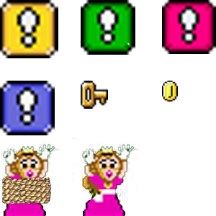
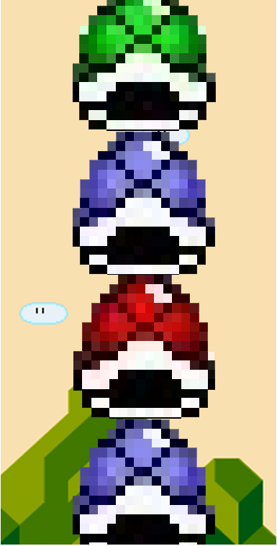
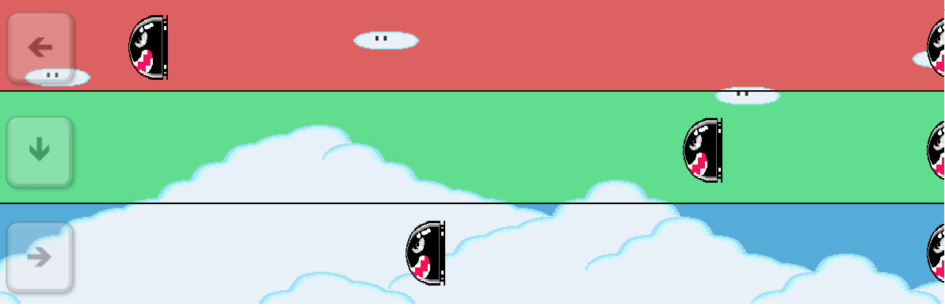
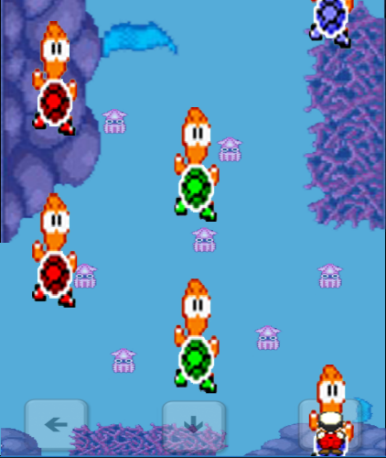
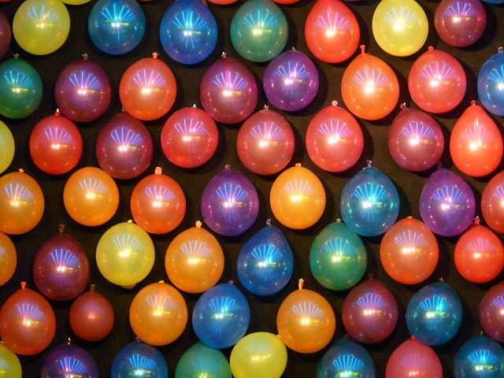
3. 예상 게임 흐름
X4
공주가
잡혀있다
각각의 미니게임에서
동전을모아
공주를 구출!
=
100
초
3방향 에서
색에 맞는 키를 누른다
화면에 있는
모든 풍선을 터트린다
색에 맞는 키를 누른다
3방향 에서
적이 오는것을 타이밍 맞게 누른다

Slide 9
4. 개발 일정

Slide 10
4. 개발 일정
날짜 | 개발 내용 | 비고
10/7 | 기본 틀 구현 및 게임 이미지 생성 | 1~4탄 이미지
 | (90%) 인터넷으로 찾은 이미지파일을 포토샵으로 수정후 완성 (메뉴, 메인스테이지, 미니게임 1,2,3탄 완료)/4탄 이미지 미완성
10/14 | 메뉴 구현 | 〮
 | (90%) 시작 화면 구현 완료/ 메인 화면 진행/ 소리 미완성
10/20 | 1탄 구현 | 랜덤 생성 알고리즘 구현
 | (80%) 1탄 및 메인 화면 구현완료 /틀렸을 때 시간감소 미완성 /소리 미완성
10/27 | 2탄 구현 | 랜덤 생성 알고리즘 구현
 | (70%) 2탄 구현완료 /틀렸을 때 시간감소 미완성/소리 미완성 /주인공 애니메이션 추가 필요
11/03 | 3탄 구현 | 랜덤 생성 알고리즘 구현
 | (70%) 3탄 구현완료/틀렸을 때 시간감소 미완성/소리 미완성/주인공 이동 애니메이션 추가필요
11/10 | 4탄 구현 | 랜덤 생성 알고리즘 구현
11/17 | 스테이지 구현 및 난이도 조절 | 〮
11/24 | BGM 구현 및 버그 수정

Slide 11
5. 깃허브

Slide 12
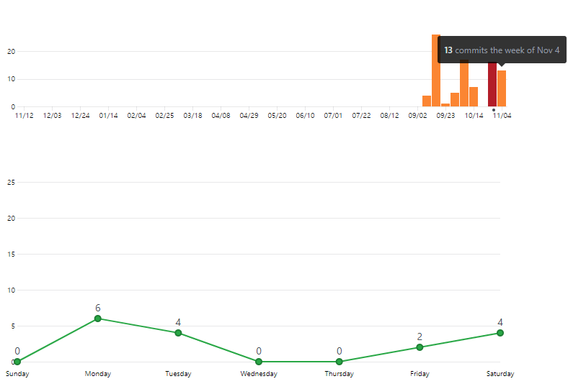
5. 깃허브

